Slide 1
Pruebas de software

Slide 2
Objetivos
Discutir las diferencias entre las pruebas de validación y pruebas de defectos
Describir los principios de las pruebas de sistema y de componentes
Describir las estrategias para la generación de casos de prueba del sistema
Comprender las características esenciales de la herramienta utilizada para la automatización de pruebas

Slide 3
Temas tratados
Pruebas del sistema
Pruebas de componentes
Diseño de casos de prueba
Automatización de pruebas

Slide 4
El proceso de prueba
Pruebas de componentes
  Pruebas de los componentes individuales del programa;
  Por lo general, responsabilidad del desarrollador de componentes (excepto a veces para sistemas críticos);
  Las pruebas se derivan de la experiencia de los desarrolladores.
Pruebas del sistema
  Pruebas de grupos de componentes integrados para crear un sistema o subsistema;
  La responsabilidad es de un equipo de pruebas independiente;
  Las pruebas se basan en una especificación del sistema.

Slide 5
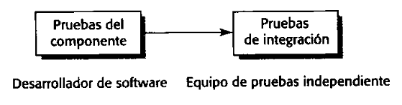
Fases de prueba

Slide 6
Pruebas de defectos
El objetivo de las pruebas de defectos es descubrir defectos en programas
Una prueba de defectos exitosa es una prueba que causa que un programa se comporte de forma anómala
Las pruebas muestran la presencia, no la ausencia de defectos

Slide 7
Objetivos del proceso de pruebas
Pruebas de validación
  Demostrar al desarrollador y el cliente del sistema que el software cumple con sus requerimientos;
  Una prueba exitosa demuestra que el sistema funciona como se pretende.
Pruebas de defectos
  Descubrir fallas o defectos en el software donde su comportamiento es incorrecto o que no esté conforme con su especificación;
  Una prueba exitosa es una prueba que hace que el sistema se ejecute incorrectamente y así expone un defecto en el sistema.

Slide 8
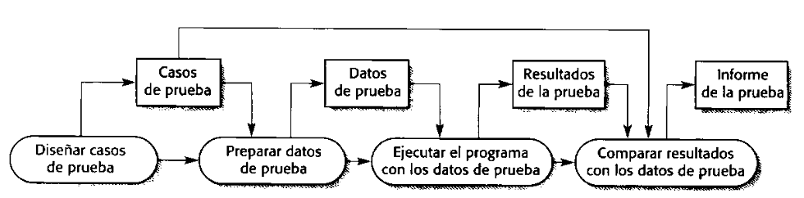
El proceso de pruebas de software

Slide 9
Políticas de pruebas
Sólo exhaustivas pruebas pueden mostrar que un programa está libre de defectos. Sin embargo, las pruebas exhaustivas son imposibles,
Políticas de pruebas definen el enfoque que se utilizará en la selección de las pruebas del sistema:
  Todas las funciones accedidas a través de los menús deben ser probadas;
  Las combinaciones de funciones accedidas desde el mismo menú deben probarse;
  Cuando la entrada del usuario es necesaria, todas las funciones deben ser probadas con entrada correcta e incorrecta.

Slide 10
Pruebas del sistema
Implica la integración de componentes para crear un sistema o subsistema.
Puede implicar probar un incremento para ser entregado al cliente.
Dos fases :
  Pruebas de integración - el equipo de pruebas tiene acceso al código fuente del sistema. El sistema es probado como componentes integrados.
  Pruebas de entregas - el equipo de pruebas prueba el sistema completo que se entrega como una caja negra (black-box).

Slide 11
Pruebas de integración
Implica la construcción de un sistema a partir de sus componentes y probarlos buscando problemas que surgen de las interacciones entre componentes.
Integración descendente (Top-down)
  Desarrollar el esqueleto del sistema y rellenarlo con componentes.
Integración ascendente (Bottom-up)
  Integrar componentes de la infraestructura luego añadir componentes funcionales.
Para simplificar la localización de errores, los sistemas deben estar integrados de forma incremental.

Slide 12
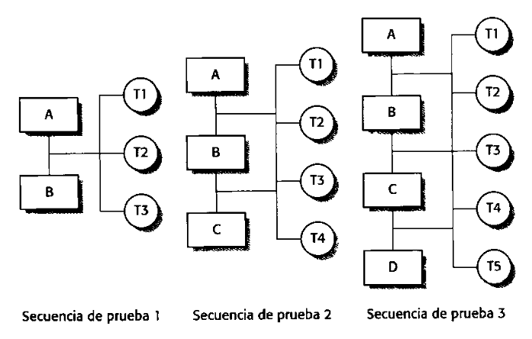
Pruebas de integración incremental

Slide 13
Enfoques de pruebas
Validación arquitectónica
  Integración de pruebas descendente es mejor para descubrir errores en la arquitectura del sistema.
Demostración del sistema
  Integración de pruebas descendente permite una demostración limitada en una etapa temprana en el desarrollo.
Prueba de implementación
  A menudo más fácil con pruebas de integración ascendente.
Prueba de observación
  Problemas con ambos enfoques. Código adicional podría requerirse para observar las pruebas.

Slide 14
Pruebas de entregas
El proceso de prueba de una versión de un sistema que se distribuye a los clientes.
Objetivo principal es aumentar la confianza del proveedor de que el sistema cumpla con los requerimientos.
Pruebas de entregas suelen ser pruebas de caja negra o funcional
  Basado en la especificación del sistema solamente;
  Probadores no tienen conocimiento de la implementación del sistema.

Slide 15
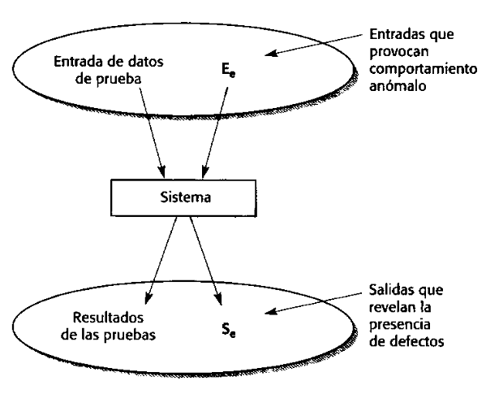
Pruebas de caja negra

Slide 16
Directrices de pruebas
Directrices para las pruebas son sugerencias para el equipo de pruebas para ayudarles a elegir las pruebas que revelen defectos en el sistema
  Seleccione las entradas que obligan al sistema a generar todos los mensajes de error;
  Diseñe entradas que causen el desbordamiento de buffers;
  Repita la misma entrada o series de entrada varias veces;
  Fuerce la generación de salidas no válidas;
  Fuerce cálculos que resulten demasiado grandes o demasiado pequeños.

Slide 17
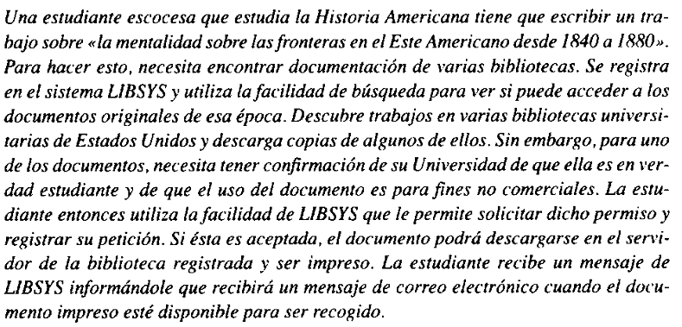
Escenario de pruebas

Slide 18
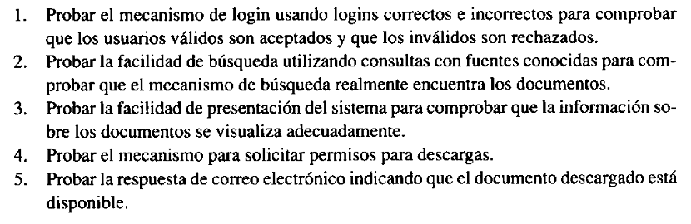
Pruebas del sistema

Slide 19
Casos de uso
Los casos de uso pueden ser una base para obtener las pruebas para un sistema. Ellos ayudan a identificar las operaciones a probar y ayudan a diseñar los casos de prueba requeridos.
A partir de un diagrama de secuencia asociado, las entradas y salidas que se crean para las pruebas se pueden identificar.

Slide 20
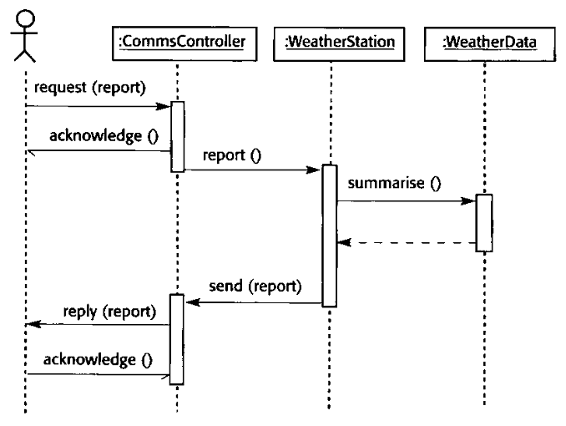
Diagrama de secuencia de recopilación de datos sobre el tiempo

Slide 21
Pruebas de rendimiento
Parte de las pruebas de entregas puede comprender pruebas de las propiedades emergentes de un sistema, como el rendimiento y la fiabilidad.
Las pruebas de rendimiento por lo general implican la planificación de una serie de pruebas en el que, de forma constante, se aumenta la carga hasta que el rendimiento del sistema se vuelve inaceptable.

Slide 22
Pruebas de estrés
Ejercita al sistema más allá de su carga máxima. Estresando al sistema se suele causar defectos que saldrán a la luz.
Estresando al sistema su comportamiento de prueba falla .. Los sistemas no deben fallar catastróficamente. La prueba de estrés revisa pérdidas de servicio o datos inaceptables.
Las pruebas de estrés son particularmente relevantes para los sistemas distribuidos que pueden exhibir una degradación severa cuando una red se sobrecarga.

Slide 23
Pruebas de componentes
Pruebas de componentes o unidades es el proceso de probar los componentes individuales en aislamiento.
Es un proceso de pruebas de defectos.
Los componentes pueden ser:
  Funciones individuales o métodos dentro de un objeto;
  Clases de objetos con varios atributos y métodos;
  Componentes compuestos con interfaces definidas utilizadas para acceder a su funcionalidad.

Slide 24
Pruebas de clases de objetos
Una prueba completa de clases implica
  Prueba de todas las operaciones asociadas con un objeto;
  Asignación y consulta de todos los atributos de los objetos;
  Ejecutando el objeto en todos los estados posibles.
Herencia hace que sea más difícil diseñar pruebas de clases de objetos dado que la información a probar no es localizada.
  Ejemplo: Polimorfismo, Override

Slide 25
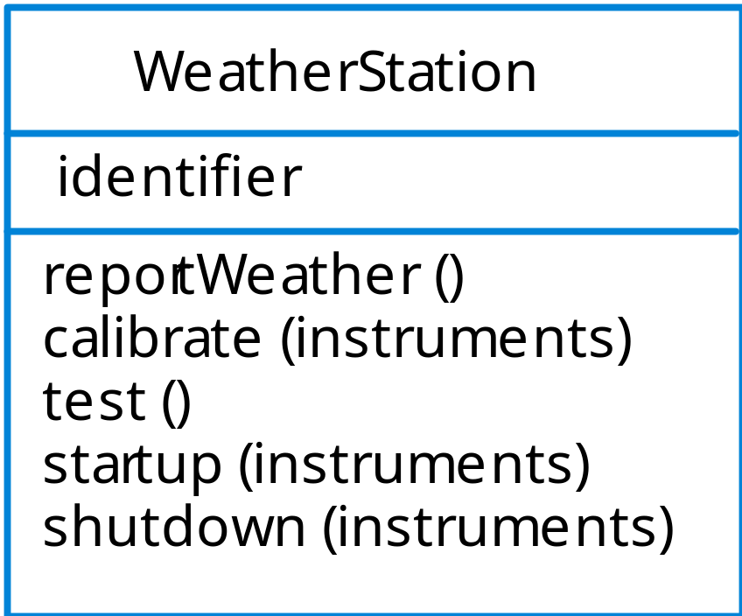
Interfaz del objeto de la estación meteorológica

Slide 26
Prueba de la estación metorológica
Se necesita definir casos de prueba para reportWeather, calibrate, test, startup y shutdown.
Utilizando un modelo de estado, se identifica secuencias de transiciones de estado a ser probadas y las secuencias de eventos que causan estas transiciones
Por ejemplo:
  Waiting -> Calibrating -> Testing -> Transmitting -> Waiting

Slide 27
Pruebas de interfaces
El objetivo son detectar fallos debidos a errores de interfaz o suposiciones inválidas sobre las interfaces.
Particularmente importante para el desarrollo orientado a objetos como objetos se definen mediante sus interfaces.

Slide 28
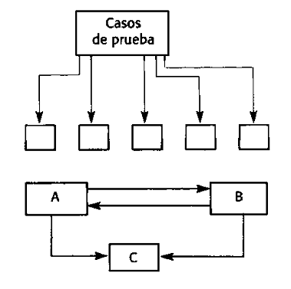
Pruebas de interfaces

Slide 29
Tipos de interfaz
Interfaces de parámetros
  Datos pasan de un procedimiento a otro.
Interfaces de memoria compartida
  Bloque de memoria es compartida entre los procedimientos o funciones.
Interfaces de procedimiento
  Subsistema encapsula un conjunto de procedimientos a ser llamado por otros subsistemas.
Interfaces de paso de mensajes
  Subsistemas solicitan servicios de otros subsistemas.

Slide 30
Errores de interfaz
Mal uso de interfaz
  Un componente llama a otro componente y comete un error en el uso de su interfaz, por ejemplo, parámetros en el orden incorrecto.
No comprensión de interfaz
  Un componente que llama a otro, incorpora suposiciones sobre el comportamiento del componente llamado, los que son incorrectos. Por ejemplo, llamar a una rutina de búsqueda binaria con un vector no ordenado,
Errores de tiempo
  La llamada y el componente que llama operar a diferentes velocidades e información fuera de la fecha es accesada.

Slide 31
Directrices de pruebas de interfaz
Diseñar pruebas para que los parámetros de un procedimiento llamado se encuentran en los extremos de sus rangos.
Siempre pruebe los parámetros de puntero con punteros nulos.
Diseñar pruebas que causen que el componente falle.
Use pruebas de estrés en los sistemas de paso de mensajes.
En los sistemas de memoria compartida, variar el orden en el que los componentes se activan.

Slide 32
Diseño de casos de prueba
Consiste en el diseño de los casos de prueba (entradas y salidas) que se utiliza para probar el sistema.
El objetivo del diseño de casos de prueba es crear un conjunto de pruebas que son eficaces en la validación y pruebas de defectos.
Enfoques de diseño:
  Pruebas basadas en requerimientos;
  Pruebas de particiones;
  Pruebas estructurales.

Slide 33
Pruebas basadas en requerimientos
Un principio general de ingeniería de requerimientos es que los requerimientos deben ser comprobables.
Pruebas basadas en requerimientos es una técnica de pruebas de validación donde se considera cada requerimiento y se obtiene un conjunto de pruebas para probar ese requerimiento.

Slide 34
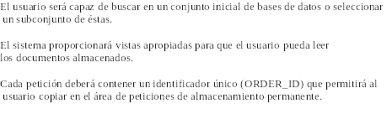
Requerimientos LIBSYS

Slide 35
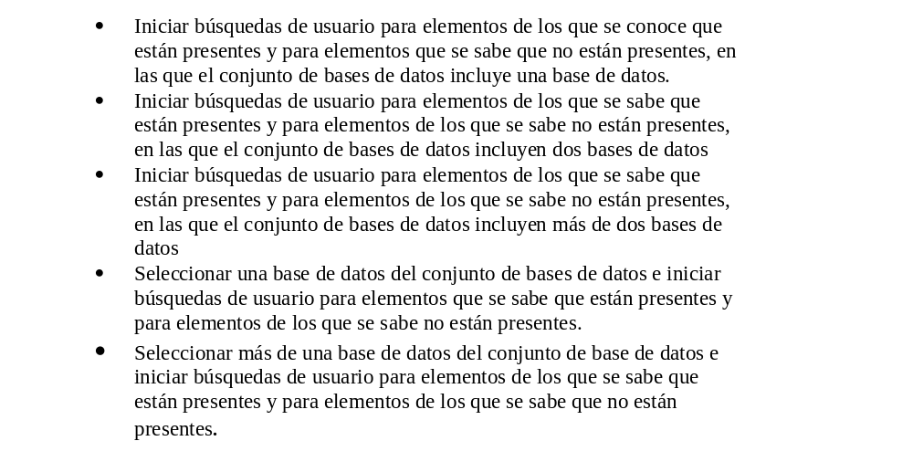
Pruebas LIBSYS

Slide 36
Pruebas de particiones
Los datos de entrada y resultados de salida a menudo caen en diferentes clases donde todos los miembros de una clase están relacionados.
Cada una de estas clases es una partición de equivalencia o dominio donde el programa se comporta de una manera equivalente, para cada miembro de la clase.
Los casos de prueba deben ser elegidos desde cada partición.

Slide 37
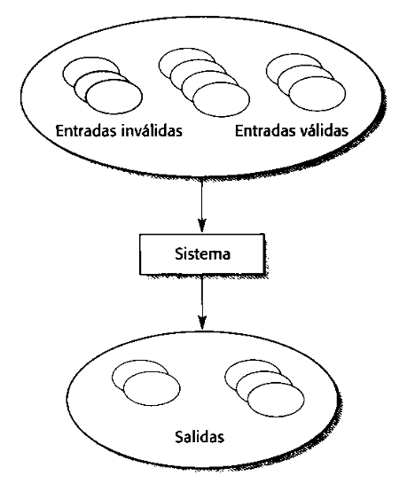
Partición de equivalencia

Slide 38
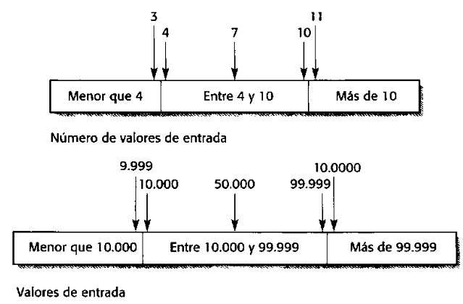
Partición de equivalencia

Slide 39
Especificación de rutina de búsqueda
procedure Search (Key : ELEM ; T: SEQ of ELEM;
Found : in out BOOLEAN; L: in out ELEM_INDEX) ;
Pre-condition
-- la secuencia tiene al menos un elemento
T’FIRST <= T’LAST
Post-condition
-- el elemento se encuentra y es referenciado por L
( Found and T (L) = Key)
or
-- el elemento no está en la secuencia
( not Found and
not (exists i, T’FIRST >= i <= T’LAST, T (i) = Key ))

Slide 40
Rutina de búsqueda - particiones de entrada
Las entradas conformes con las precondiciones.
Entradas donde una precondición no se cumple.
Entradas en donde el elemento clave es miembro de la secuencia.
Entradas en donde el elemento clave no es un miembro de la secuencia.

Slide 41
Directrices para las pruebas (secuencias)
Pruebe el software con secuencias que tienen un único valor.
Use secuencias de diferentes tamaños en diferentes pruebas.
Genere pruebas para que el primer elemento, el elemento medio y el final de la secuencia.
Pruebe con secuencias de longitud cero.

Slide 42
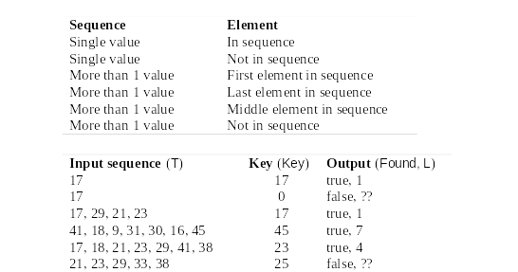
Rutina de búsqueda - particiones de entrada

Slide 43
Pruebas estructurales
A veces se llama pruebas de caja blanca, caja de cristal o caja transparente.
Generación de casos de prueba de acuerdo con la estructura del programa. El conocimiento del programa se utiliza para identificar los casos de prueba adicionales.
Objetivo es ejecutar todas las sentencias del programa (no todas las combinaciones de ruta).

Slide 44
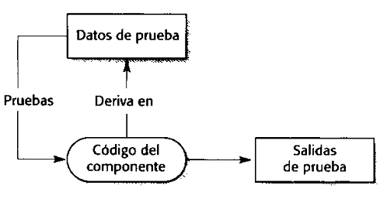
Pruebas estructurales

Slide 45
Búsqueda binaria - particiones de equivalencia
Precondiciones satisfechas, elemento clave está en la matriz.
Precondiciones satisfechas, elemento clave no está en la matriz.
Precondiciones insatisfechas, elemento clave está en la matriz.
Precondiciones insatisfechas, elemento clave no está en la matriz.
Matriz de entrada tiene un valor único.
Matriz de entrada tiene un número par de valores.
Matriz de entrada tiene un número impar de valores.

Slide 46
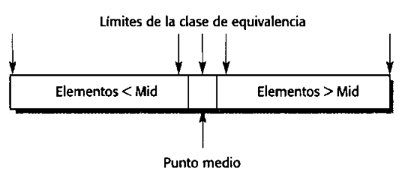
Búsqueda binaria - particiones de equivalencia

Slide 47
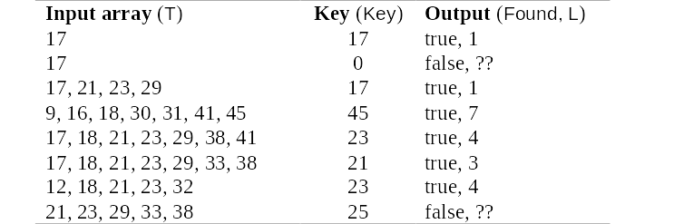
Búsqueda binaria - casos de prueba

Slide 48
Pruebas de caminos
El objetivo de las pruebas de camino es garantizar que la conjunto de casos de prueba es tal que cada camino a través del programa se ejecuta al menos una vez.
El punto de partida para las pruebas de camino es un gráfico de flujo de programa que muestra los nodos que representan las decisiones de programa y arcos que representan el flujo de control.
Las declaraciones con las condiciones son por lo tanto los nodos del grafo de flujo.

Slide 49
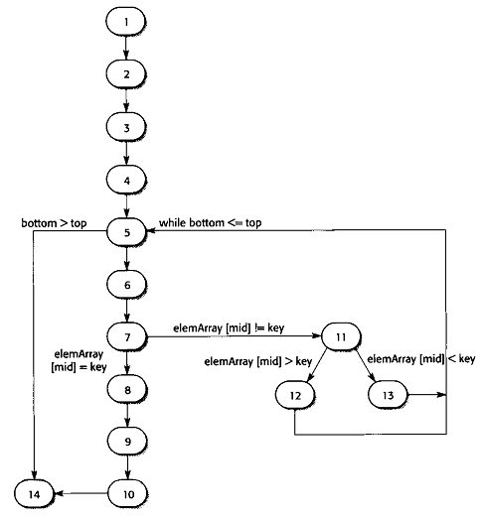
Grafo de flujo para búsqueda binaria

Slide 50
Caminos independientes
1, 2, 3, 4, 5, 6, 7, 8, 9, 10, 14
1, 2, 3, 4, 5, 14
1, 2, 3, 4, 5, 6, 7, 11, 12, 5, …
1, 2, 3, 4, 6, 7, 2, 11, 13, 5, …
Los casos de prueba deben derivarse de modo que todas estas rutas se ejecutan
Un analizador dinámico de programas puede ser utilizado para verificar que las rutas se han ejecutado

Slide 51
Automatización de pruebas
La prueba es una fase cara del proceso de software. Bancos de trabajo de pruebas ofrecen una gama de herramientas para reducir el tiempo requerido para las pruebas y los costos totales.
Sistemas tales como Junit (www.junit.org) soportan la ejecución automática de pruebas (clases Java).
La mayoría de los bancos de trabajo de pruebas son sistemas abiertos porque las necesidades de pruebas son específicos de cada organización.
A veces son difíciles de integrar con un diseño cerrado con bancos de trabajo de análisis.
Algunos frameworks de pruebas: http://en.wikipedia.org/wiki/List_of_unit_testing_frameworks

Slide 52
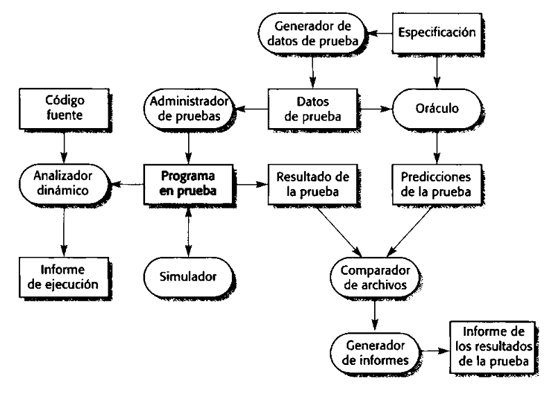
Un banco de trabajo de pruebas

Slide 53
Adaptación de banco de trabajo de pruebas
Scripts pueden ser desarrollados para los simuladores de la interfaz de usuario y patrones para los generadores de datos de prueba.
Puede tener que ser preparadas salidas de prueba de forma manual para la comparación.
Pueden tener que ser desarrollados comparadores de archivos de propósito especial, que incluyan conocimiento de la estructura de resultados de las pruebas sobre los archivos.

Slide 54
Puntos clave
Las pruebas pueden mostrar la presencia de fallos en un sistema, no puede demostrar que no hay fallos restantes.
Los desarrolladores de componentes son los responsables de las pruebas de componentes, pruebas de sistema es responsabilidad de un equipo independiente.
Las pruebas de integración son pruebas de incrementos del sistema; pruebas de entregas implica pruebas de un sistema para ser entregado a un cliente.
Utilice experiencia y directrices para el diseño de casos de prueba en las pruebas de defectos.

Slide 55
Puntos clave
Las pruebas de interfaz está diseñada para descubrir defectos en las interfaces de los componentes compuestos.
Partición de equivalencia es una manera de descubrir los casos de prueba - todos los casos en una partición debe comportarse de la misma manera.
El análisis estructural se basa en el análisis de un programa y la obtención de pruebas a partir de este análisis.
La automatización de pruebas reduce los costes de las pruebas mediante el soporte al proceso de pruebas con una serie de herramientas de software.

